Slide 1
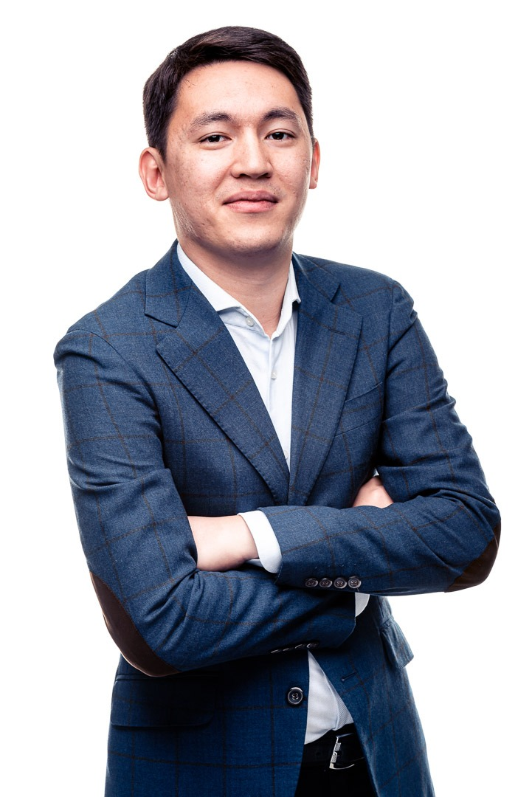
Для страницы Endura
Dauren Aitkenov Investor | Business Analyst | Founder of Endura
Я инвестор и аналитик, который специализируется на поиске недооценённых компаний с долгосрочным потенциалом роста.
Мой подход сформирован под влиянием философии Warren Buffett и Charlie Munger - с фокусом на:
глубокое понимание бизнеса
долгосрочное владение
дисциплину и управление рисками
У меня более 10 лет опыта в аналитике и стратегии, включая работу в крупнейшей девелоперской компании Казахстана - BI Group, где я занимался:
анализом рынков и инвестиционных проектов
разработкой стратегий развития
оценкой эффективности бизнеса и капитала
Параллельно я развиваю собственный инвестиционный подход, ориентированный на глобальные рынки, в первую очередь США.

Slide 2
2. Блок: Моя философия инвестиций
4. Дисциплина важнее интеллекта
Как говорил Charlie Munger:
«Главное — не делать глупостей»
Моя философия инвестиций проста, но требует дисциплины:
Я не пытаюсь предсказать рынок. Я ищу отличные бизнесы по разумной цене и держу их долгосрочно.
Я строю процесс так, чтобы:
избегать крупных ошибок
не поддаваться эмоциям
не принимать импульсивные решения
1. Инвестирование — это покупка бизнеса
Я рассматриваю акции не как тикеры, а как доли в реальных компаниях.
Перед инвестированием я задаю себе вопросы:
Понимаю ли я, как компания зарабатывает деньги?
Есть ли у неё устойчивое конкурентное преимущество?
Смогу ли я держать этот бизнес 10+ лет?
5. Управление риском
Я не гонюсь за максимальной доходностью. Я фокусируюсь на сохранении капитала.
Основные принципы:
не инвестировать в непонятные бизнесы
избегать чрезмерного долга
не концентрироваться в одной идее без уверенности
2. Фокус на качестве, а не на хайпе
Я избегаю:
краткосрочных трендов
спекулятивных историй
“горячих” акций без фундаментальной ценности
Ищу:
стабильные бизнесы
высокий ROE / ROIC
устойчивый free cash flow
6. Недооценка + рост
Я ищу комбинацию:
undervalued сегодня
growth завтра
Когда рынок временно недооценивает бизнес — это возможность
3. Долгосрочное мышление
Большие деньги зарабатываются не в трейдинге, а в:
времени
компаундинге
терпении
Мой горизонт инвестирования: 2-5 лет и более.

Slide 3
Блок: Принципы
Core Principles
Я инвестирую только в то, что понимаю
Я не гонюсь за быстрыми деньгами
Я предпочитаю качество количеству
Я мыслю как владелец бизнеса, а не как трейдер
Я принимаю, что ошибки неизбежны - но большие ошибки недопустимы
5. Блок: Для кого Endura
Endura — для инвесторов, которые:
думают долгосрочно
хотят понимать, куда инвестируют
не ищут “быстрых схем”
ценят дисциплину и стратегию
Disclaimer
Инвестиции связаны с риском. Прошлая доходность не гарантирует будущие результаты. Все материалы на сайте носят информационный характер.

